Slide 1
Kordinator : Riztan Anggitya Sihombing (1201144134)
Anggota: Elroy Yehezkial (120215004)
Gloria Sekinah (1101154585)
Novelty Octaviani Faomasi Daeli (1301154522
LAPORAN PLENO 3 Divisi ACARA

Slide 2
Deskripsi Kerja
Bertanggung jawab mengurusi detail jumatan.
Bertanggung jawab untuk menghubungi Pembicara setiap acara PMK dan bertanggung jawab menyampaikan tema, tujuan, dan sasaran setiap acara PMK.
Bertanggung jawab terhadap setiap pelaksanaan seluruh acara PMK yang berada di bawah tanggung jawab sie Acara
Pengurus Inti dan sie KK menentukan tema, tujuan, sasaran, dan pembicara
untuk seluruh acara PMK.
5. Bersama Sie Musik bertanggung jawab dan mengontrol setiap latihan pelayan altar.
6. Bertanggung jawab terhadap slide lagu.
Bekerjasama dengan Sie ME dan Sie Musik PMK untuk menentukan tema, judul,
tusar pertukaran pelayan altar ke PMK Fakultas Ekonomi dan Manajemen serta PMK
Fakultas Ilmu Terapan.

Slide 3
Program Kerja yang Telah Terlaksana
I. Persekutuan Jumatan
  Hari, tanggal : Setiap hari jumat
  Pukul :10.30 – 12.30
  Tempat : SC lantai 1
  Deskripsi :
  Pada dasarnya Persekutuan Jumat merupakan salah satu kegiatan rutin yang dilaksanakan pada hari Jumat. Kegiatan ini ada sebagai salah satu wadah yang disediakan PMK untuk dapat beribadah dan mendengarkan khotbah

Slide 4
Indikator Keberhasilan
1. Secara Kualitatif :
a.Secara umum dapat dikatakan berhasil jika banyak anggota PMK yang semakin antusias untuk datang ke dalam persekutuan jumat.
b. Secara teknis dapat dikatakan berhasil jika koordinasi yang baik terhadap seksi lain, dan pembawa khotbah menyampaikan isi khotbah dengan susuai tujuan dan sasaran.
2. Secara Kuantitatif :
a. Secara umum dapat dikatakan berhasil jika jemaat PMK yang hadir lebih dari 25%
b. Secara umum dapat dikatakan berhasil jika pengurus PMK yang hadir lebih dari 78%
Ibadah Jumat mulai tepat waktu

Slide 5
Pencapaian Keberhasilan
1. Secara Kualitatif :
a.Secara umum belum dapat dikatakan berhasil, karena hanya sebagian kecil anggota PMK yang antusias
b. Secara teknis dapat dikatakan berhasil karena ibadah berlangsung sesuai tujuan dan sasaran.
2. Secara Kuantitatif :
a. Secara umum masih gagal karena jemaat yang hadir tidak mencapai 25%
b.Secara umum masih gagal juga karena pengurus yang hadir tidak mencapai 78%
c. Gagal karena ibadah selalu terlambat 15 menit

Slide 6
  II. Perayaan Ulang Tahun PMK
Hari,tanggal : Sabtu , 16 September 2017
Pukul : 10.30 – 12.30
Tempat : GSG Lt 1
Deskripsi :
    Latar belakang diadakannya Perayaan Ulang Tahun PMK adalah untuk memperingati dan merayakan ultah PMK serta memperkenalkan PMK kepada jemaat melalui kegiatan-kegiatan yang ada di PMK dan untuk menarik antusias jemaat dalam mengikuti kegiatan-kegiatan di PMK.

Slide 7
INDIKATOR KEBERHASILAN
a.Secara Kualitatif :
Acara ulang tahun PMK dirasakan berhasil jika secara umum banyak anggota PMK yang merasakan indahnya bersekutu dalam PMK, dan bersyukur bahwa PMK kita sudah bertambah usia
b.Secara Kuantitaif :
-Secara umum dapat dikatakan berhasil jika jemaat PMK yang hadir lebih dari 25%
-Secara umum dapat dikatakan berhasil jika pengurus PMK yang hadir lebih dari 78%

Slide 8
Program Kerja yang Akan Dilaksanakan
  I.LEGO (Let’s Fun With God)
Hari, tanggal : Jumat, 27 Oktober 2017
Pukul : 10.30 – 12.30
Tempat : SC lantai I
Deskripsi:
Kegiatan permainan diadakan dengan tujuan membekali mahasiswa PMK Fakultas Teknik dengan kebenaran firman Tuhan yang ada melalui beberapa games dan dapat mengaplikasikan esensi dari games yang dimainkan di dalam kehidupan sehari-hari

Slide 9
Indikator Keberhasilan
a. Secara Kualitatif :
Pelaksanaan kegiatan LEGO dikatakan berhasil jika jemaat PMK semakin memiliki kerinduan untuk menghadiri acara-acara rutin PMK
b. Secara Kuantitaif :
-Secara umum dapat dikatakan berhasil jika jemaat PMK yang hadir lebih dari 25%
-Secara umum dapat dikatakan berhasil jika pengurus PMK yang hadir lebih dari 78%

Slide 10
Kendala Yang Dihadapi
1. Persekutuan Jumat
- Pembicara yang terdapat di dalam list hanya sedikit dapat dihubungi
- Waktu pelaksanaan jumatan tidak on time, karena sebagian besar jemaat hadir 10-15 menit setelah ibadah dimulai
2. SOLUSI
Bekerjasama dengan Seksi Acara PMK Telkom University untuk melakukan pertukaran list pembicara, bekerjasama juga dengan Sie.ME dan Alpra untuk memperbaharui list pembicara yang ada.

Slide 11
II. Ulang Tahun PMK
Kendala
Solusi
Kurangnya Kerja sama antara pengurus dalam mengurus acara perayaan ulang tahun PMK
Kurangnya Komunikasi antara pengurus ke Jemaat
Mengingatkan kembali Tanggung Jawab / Tugas yang diberikan keseluruh pengurus dalam kegiatan ulang tahun PMK
Lebih mendekatkan lagi, dan mengingatkan kembali antara pengurus dan Jemaat

Slide 12
Evaluasi
Tetap menjaga komitmen dan tema besar kepengurusan kita selama setahun kedepan serta bisa selalu mempertahankan semangat melayani Tuhan dan selalu menjaga hubungan yang baik dengan koordinator, anggota sesama divisi maupun antar bidang .
Membuat upgrading baik satu divisi, satu bidang hingga seluruh nantinya ke seluruh pengurus. Karena kesolidan serta komunikasi yang baik harus selalu terjaga dan diharapkan selalu berjiwa besar dan tetap bersyukur dalam menghadapi tekanan yang ada di dalamnya.

Slide 13
1.Viatikum pembicara 7 x Rp 200.000,00 = Rp 1.200.000,00
2 KALI JANJI IMAN 2 X RP 200.000,00 = rp 400.000.00
Total Rp 800.000,00
Biaya Pengeluaran

Slide 14
ULANG TAHUN PMK ke-25 Tahun
Tanggal : 15 September 2017
Tempat :GSG
Pukul : 18:00 Wib
TEMA : KALEIDOSKOP PMK
Judul : Travel with The Memories
Ayat : 1 Raja-raja 8:57
Tjutus
Agar Jemaat PMK Mengingat tujuan awal terbentuknya PMK
Agar jemaat PMK dapatmengingat perjalanan PMK selama 25 Tahun
Agar jemaat PMK mengerti kalau Tuhan selalu menyertai disetiap tahun-tahun yang dijalani
Agar Jemaat PMK menyadari bahwa PMK itu selalu ada untuk Jemaat.

Slide 15
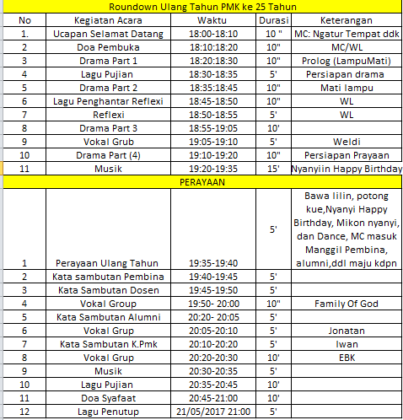

Slide 16
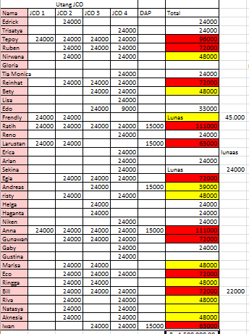
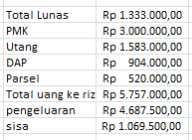
Dana Ultah PMK

Slide 17
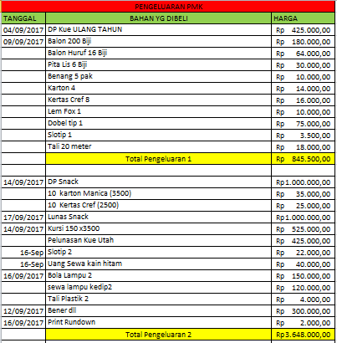
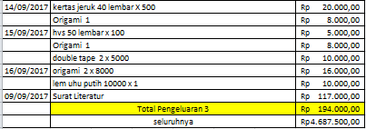

Slide 18
TERIMAKASIH

